Slide 1
Transforme sua webcam em um Kinect usando software livre!

Slide 2
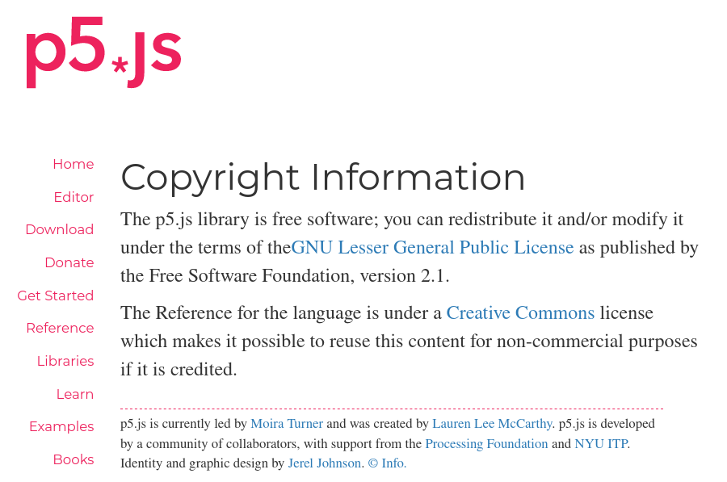
“p5.js is an interpretation of Processing for today’s web. We hold events and operate with support from the Processing Foundation.”

Slide 3


Slide 4

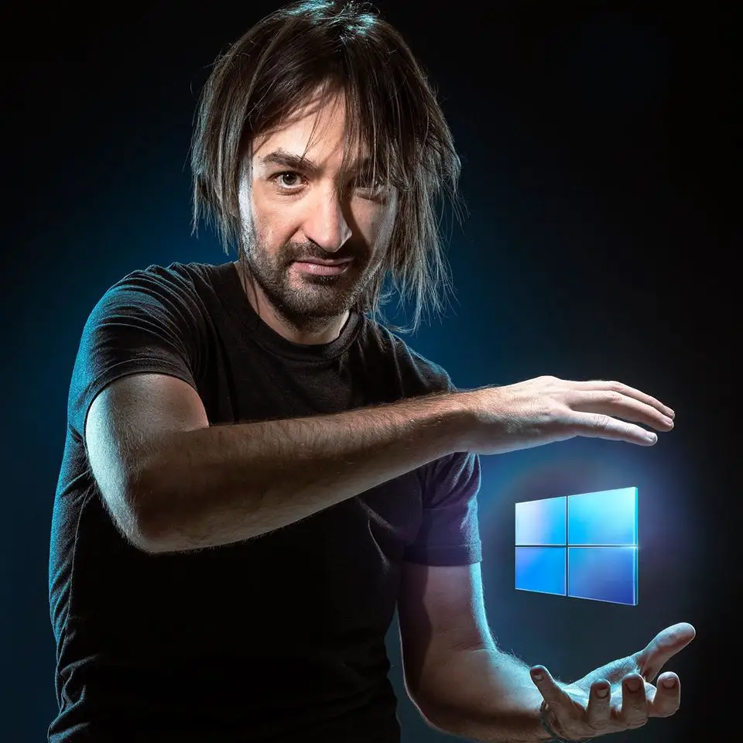
Kinect
Alex Kipman, 31, fala rápido e usa gestos amplos com as mãos para ilustrar seus argumentos.
Kipman, de Natal no Brasil, registrou 16 patentes desde que entrou na Microsoft em 2001 (até 2010).
Revista Wired, nov/2010 - https://www.wired.co.uk/article/the-game-changer

Slide 5
Posenet

Slide 6


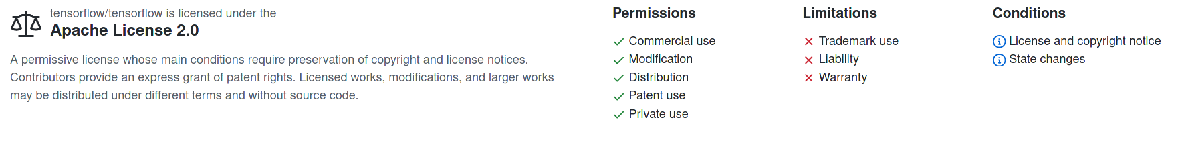
Tensorflow

